Slide 1

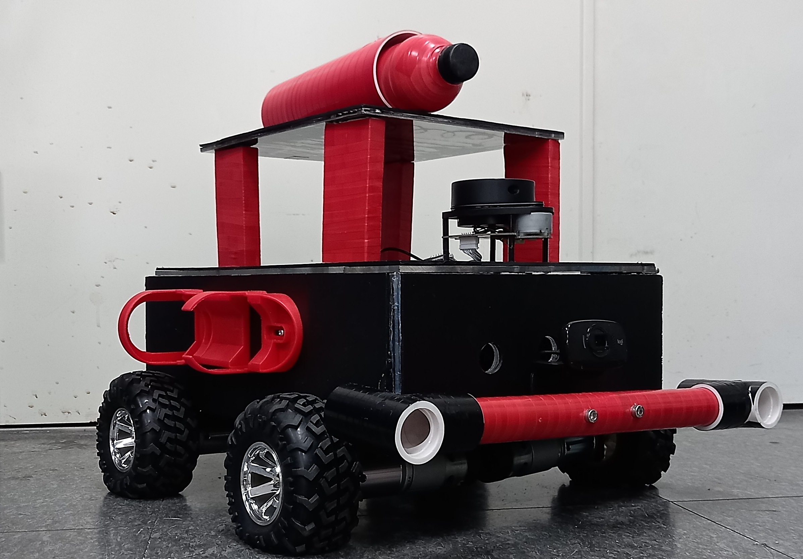
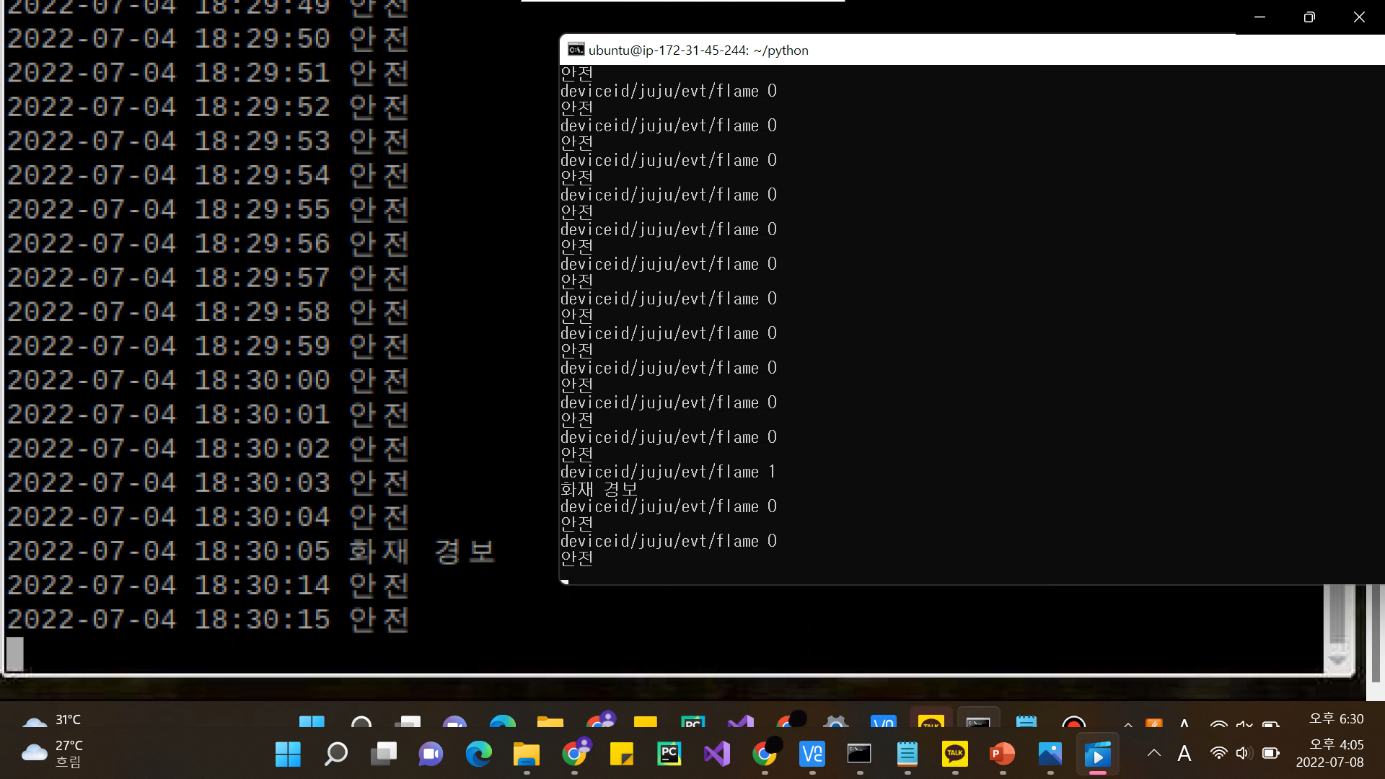

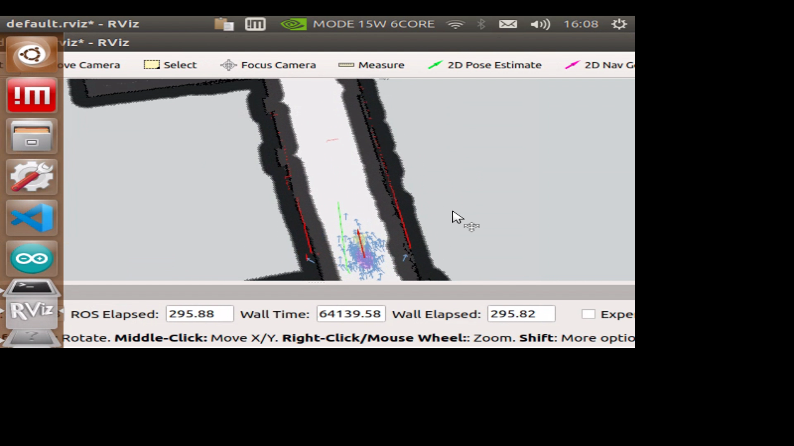
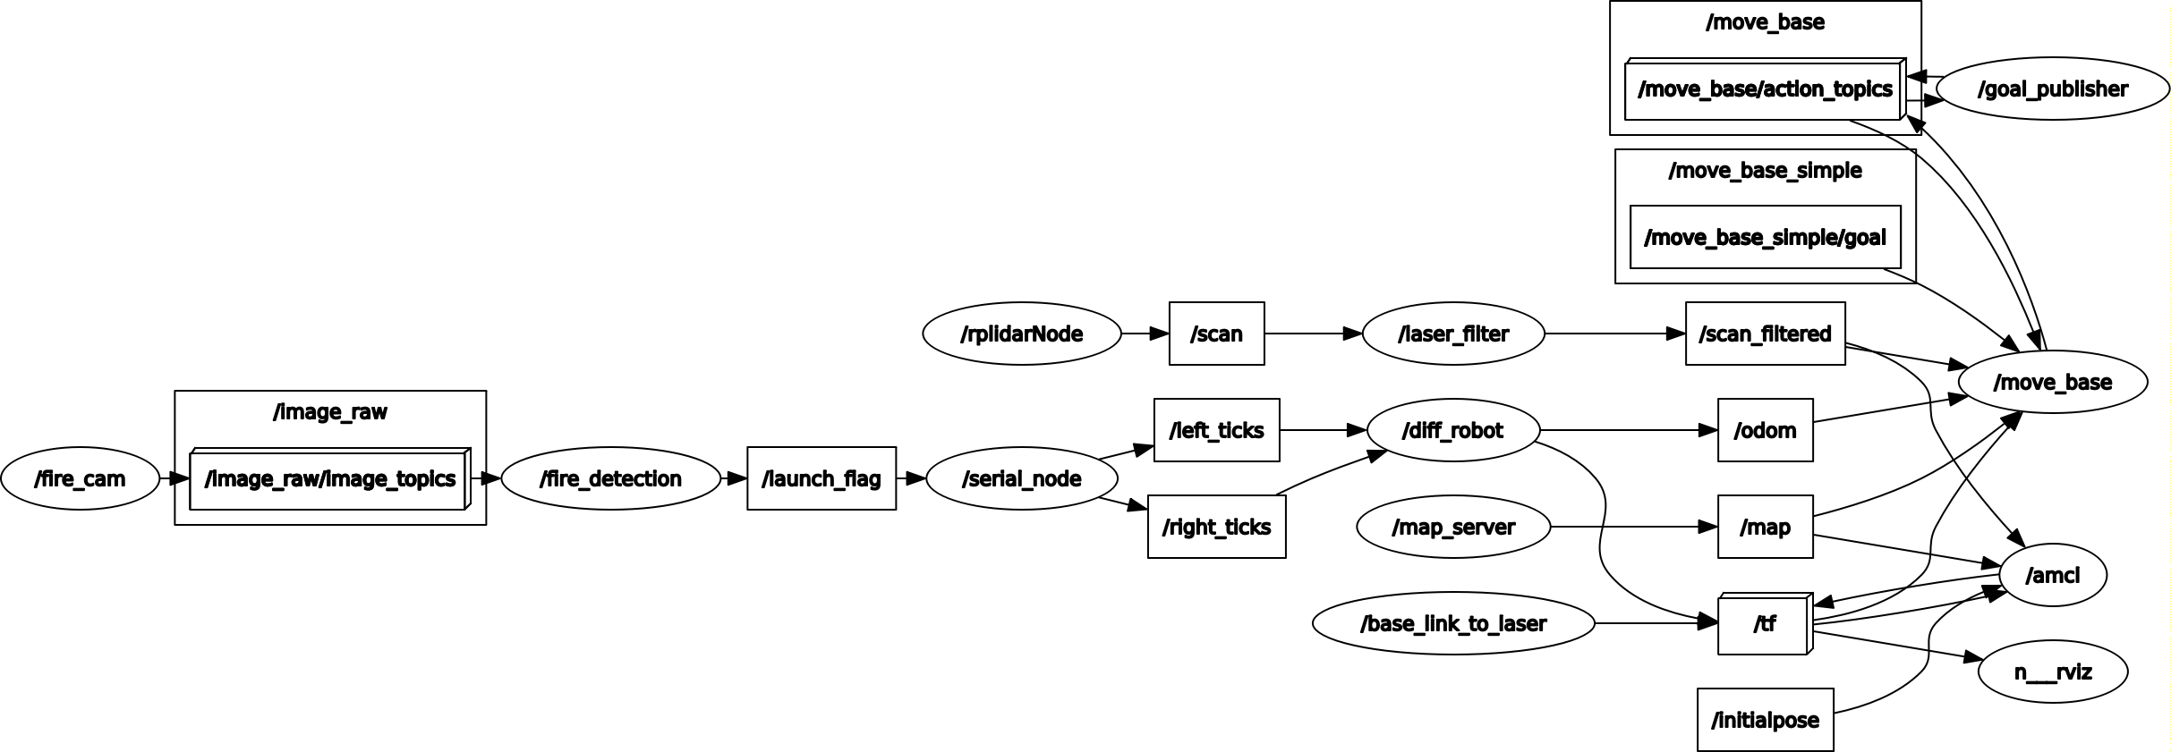
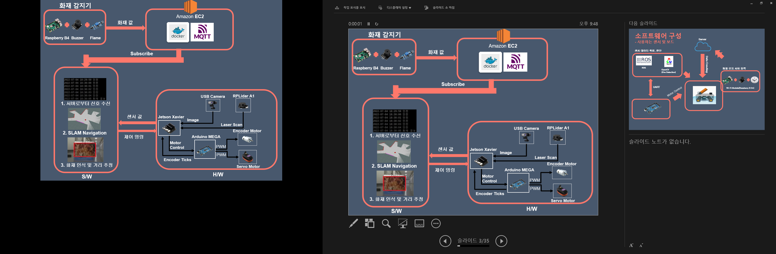
개발배경
화재 발생 시 그 피해가 막대하며 초기 진압의 중요성이 대두됨
실제 초기 진압용 소화 장비들은 넓은 부지를
가진 단층 건물이나 사람이 없는 상황에서 화재에 대응하기 어려움
사람을 대신하여 실내 구조를 미리 학습한 로봇을 통해 인명 피해 최소화가 가능함
자율주행을 통해 로봇만으로도 화재 진압을 가능하도록 함
자율주행 화재 진압 로봇 모델
실시간 화재 감지 값
서버에 전송
화재 발생 지점
시작점
개발목표 및 내용
화재감지기, 가상서버, 로봇 간의 mqtt통신을 통해 화재 발생을 감지함
LiDAR기반 2D SLAM 알고리즘을 이용하여 실내 맵을 미리 구축함
SLAM Navigation을 통해 목적지까지 자율 주행하도록 함
실시간으로 화재를 감지하고 바운딩 박스 크기에 따른 화재 까지의 거리를 유추함
목표물까지 안전하게 소화 장비를 발사할 수 있도록 발사대를 설계함
SLAM 알고리즘을 통한
산학융합관 맵 제작
SLAM, AMCL 알고리즘을
융합하여 현재 위치 추정 및
주행
개발결과
전체 흐름도
기대효과 및 시장성
• 사람이 대응하기 어려운 환경에서 빠른 초기 진압을 통해 대형화재까지의 피해를 줄일 수 있음
• 실시간으로 데이터 전송을 함으로써 지능화된 소방 안전 시스템을 구축하는데 기여함
• 평소에는 간단한 물건 운반 및 배달용으로 사용하여 기존 소방 로봇과의 차별성을 가짐
시스템 구성도
언제든지 불씨를 향해 달려 갈게요!

